Slide 1


Slide 2
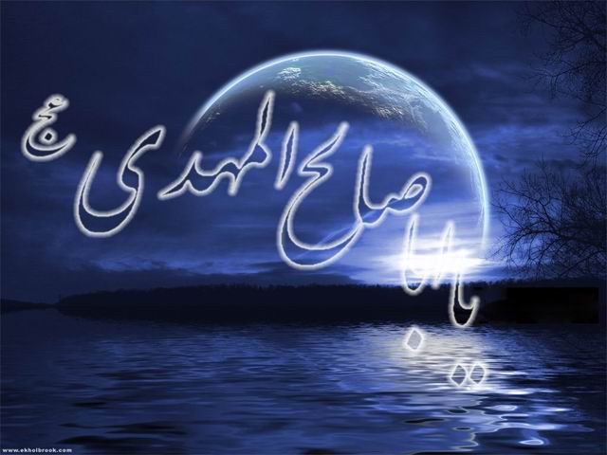

Slide 3



ياوران مهدي

Slide 4
1-حضرت عيسي عليه السلام
اميرمؤمنان (ع) در خطبه اي مي فرمايد: «... آن گاه مهدي (عج)، حضرت عيسي را به جانشيني خود، در عمليات تهاجمي عليه دجّال برمي گزيند. عيسي (ع) براي يافتن وسرکوبي دجّال حرکت مي کند. دجّال که همه جهان را در سلطه خود دارد و کشاورزي و نسل بشري را نابود کرده است، مردم را به خويش مي خواند و هر کس او را بپذيرد، مورد لطف قرار مي گيرد و اگر خودداري ورزد، او را مي کشد. سراسر جهان، جز مکه، مدينه و بيت المقدس را درهم نورديده است و همه فرزندان نامشروع از شرق و غرب جهان پيرامونش گرد آمده اند.
دجّال به سوي حجاز حرکت مي کند و عيسي (ع) در گردنه «هرشا» به او مي رسد و فريادي هولناک بر او مي کشد و ضربه اي سخت بر او فرود مي آورد و او را در شعله هاي آتش ذوب مي کند؛ آن سان که سرب در آتش ذوب مي شود».

Slide 5
2-شعيب بن صالح
اميرمؤمنان (ع) مي فرمايد: «سفياني و صاحبان پرچم هاي سياه با يک ديگر رودررومي شوند، در حالي که ميان آنان جواني از بني هاشم است که در کف دست چپ او خال سياهي است و در پيشاپيش لشکريان او شخصي از قبيله بني تميم به نام شعيب بن صالح است».
حسن بصري مي گويد: در سرزمين ري، شخصي به نام شعيب بن صالح که چهارشانه، سبزينه و بدون ريش است، خروج مي کند. لشکري چهارهزار نفري تحت امر دارد که لباس هاي شان سفيد و پرچم هاي شان سياه است و آنان پيشقراول سپاهيان مهدي اند».

Slide 6
اسماعيل فرزند امام صادق و عبداللّه بن شريک
امام صادق (ع) مي فرموند:
«من از خدا خواستم که (فرزندم) اسماعيل را پس از من بر جاي
گذارد؛ ولي خداوند نخواست و درباره او مقام ديگري به من
بخشيد؛ وي نخستين کسي است که با ده نفر از يارانش ظهور مي
کند و عبداللَّه بن شريک يکي از آن ده نفر است که پرچم دار
اوست».

Slide 7
عقيل و حارث
حضرت علي (ع) مي فرمايد: «... حضرت مهدي (عج) لشکر را حرکت مي دهد تا آن که وارد عراق مي شود؛ در حالي که سپاهيان، پيشاپيش و پشت سر او حرکت مي کنند و فرمانده نيروهاي پيشرو، مردي به نام عقيل است و فرماندهي سپاهيان پشت سر را مردي به نام حارث عهده دار است»..

Slide 8
جبير بن خابور
امام صادق (ع) از اميرمؤمنان (ع) نقل فرموده است: «اين شخص - جبير - در جبل الاهواز به همراه چهار هزار نفر - در حالي که سلاح ها را از نيام کشيده اند - منتظرند تا قائم اهل بيت ما ظهور کند. آن گاه اين شخص همراه حضرت و در رکابش با دشمنان خواهدجنگيد». امام صادق (ع) فرمود: «جبير بن خابور، گنجينه دار معاويه بود. او مادر پيري داشت که در شهر کوفه زندگي مي کرد. روزي جبير به معاويه گفت: دلم براي مادرم تنگ شده است؛ اجازه بده تا از او ديدار کنم تا کمي از حقوقي که بر گردن من دارد، ادا کنم.
معاويه گفت: در شهر کوفه چه کار داري؟ در آن جا مرد جادوگري به نام علي بن ابي طالب است و اطمينان ندارم که تو را نفريبد. جبير گفت: من با علي کاري ندارم. من مي خواهم به ديدار مادرم بروم و حقّ او را به جا آورم. جبير پس از کسب اجازه عازم سفر شد. آن گاه که به شهر کوفه رسيد چون اميرالمؤمنين (ع) پس از جنگ صفين پيرامون شهر کوفه ديده بان گماشته بود و رفت و آمدها را کنترل مي کردند ديده بانان او را دستگير کردند و به شهر آوردند. علي (ع) به او فرمود: «تو يکي از گنجينه هاي خداوندي. معاويه به تو چنين گفته است که من جادوگر هستم». جبير گفت: سوگند به خدا که چنين گفته است.
حضرت فرمود: «تو مالي همراه داشته اي که مقداري از آن را در منطقه عين التمر به خاک سپرده اي». جبير اين مطلب را نيز تصديق کرد. سپس اميرمؤمنان (ع) به امام حسن (ع) دستور داد تا از وي پذيرايي کند. روز بعد علي (ع) به ياران خود فرمود: «اين شخص در جبل الاهواز..». (ادامه مطلب در متن کتاب است).

Slide 9
مفضل بن عمر
امام صادق (ع) به مفضل فرمود: «تو با چهل و چهار نفر ديگر با حضرت قائم (عج) خواهيد بود. تو در سمت راست حضرت (ع) امر و نهي مي کني و مردم در آن زمان بهتر از امروز از تو اطاعت مي کنند»

Slide 10
اميرمؤمنان (ع) مي فرمايد: «اصحاب کهف براي ياري مهدي (عج) خواهند آمد»
پاورقي
[1] حصيني، الهدايه، ص 31؛ ارشاد القلوب، ص 286؛ حلية الابرار، ج 2، ص 601.
افراد ديگري هم چون: داو رق و نجم بن اعين، حمران بن اعين و ميسر بن عبدالعزيز هستند که در روايات، به زنده شدن دوباره آنان و حضورشان در زمام امام قائم (عج) اشاره شده است که مادر بخش آينده به آن اشاره خواهيم کرد.

Slide 11
مليت سپاهيان
امام باقر (ع) مي فرمايد: «نيروهايي با پرچم هاي سياه - که از خراسان قيام کرده اند - در کوفه فرود مي آيند و هنگامي که حضرت مهدي (عج) در شهر مکه ظهور مي کند، با آن حضرت بيعت مي کنند». [1] .
امام باقر (ع) مي فرمود: «ياران حضرت قائم (عج) سي صد و سيزده نفرند و از فرزندان عجم (غير عرب) مي باشند».

